Slide 1
Образование населения Тюменской области* как элемент системы формирования человеческого капитала в регионе М.А. Гильтман Тюменский государственный университет
*без автономных округов

Slide 2
1. Условия для инвестиций в образование

Slide 5
2. Выпуск квалифицированных специалистов

Slide 7
3. Показатели качества образования
Исследование региональных различий результатов ЕГЭ https://ioe.hse.ru/lepa/news/206295646.html
Международная лаборатория анализа образовательной политики НИУ ВШЭ, Департамент прикладной экономики НИУ ВШЭ, 2017 год.
Результаты ЕГЭ получены с региональных сайтов образовательных ведомств и центров оценки качества образования. Другие показатели собраны на сайтах Министерства образования и науки РФ, Росстата, Федерального казначейства.
Мониторинг качества приема в вузы РФ
https://ege.hse.ru/about
- проводится с 2009 года рабочей группой НИУ ВШЭ в сотрудничестве с проектом «Социальный навигатор» МИА «Россия сегодня» при поддержке Министерства образования и науки России и Общественной палаты России.
- в первый год проведения мониторинга в него были включены только московские государственные вузы, с 2010 года данные собираются по всем государственным вузам РФ, которые ведут прием преимущественно по результатам ЕГЭ (из мониторинга исключены творческие и военные вузы).

Slide 8
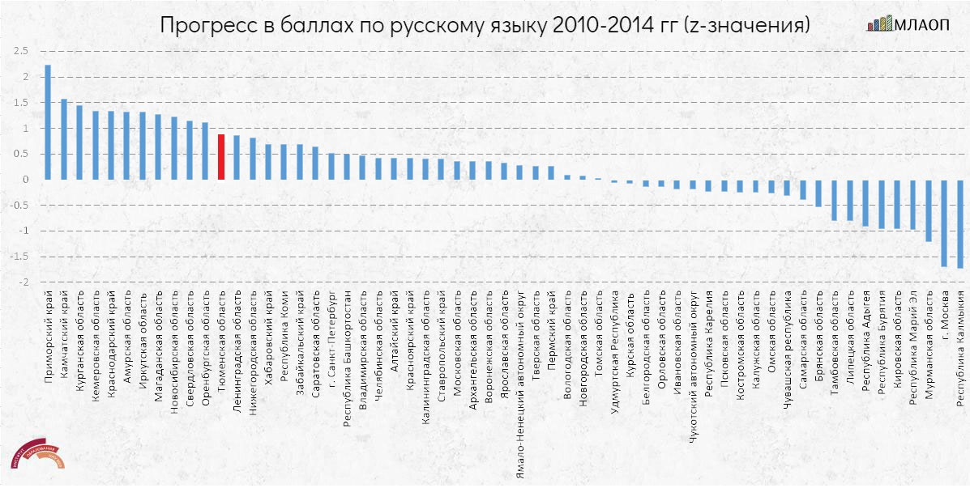

Slide 10
Качество приема в вузы и стоимость обучения
Тюменская область
год | Средний балл ЕГЭ |  |  |  | Средняя стоимость обучения, руб./ год | Место среди субъектов РФ
 | Бюджетные места | Место среди субъектов РФ | Платные места | Место среди субъектов РФ
2014 | 61,7 | 39 | 55,2 | 39 | 92 155 | 8
2015 | 65,1 | 25 | 58,8 | 30 | 102 462 | 7
2016 | 67,3 | 16 | 58,2 | 37 | 113 174 | 9
2017 | 68,8 | 10 | 59,6 | 27 | 148 534 | 7
Средняя стоимость обучения, руб./ год
год | Москва и Московская область | Санкт-Петербург | Свердловская область
2014 | 148 106 | 109 643 | 96 387
2015 | 173 226 | 130 478 | 101 232
2016 | 176 324 | 134 269 | 106 141
2017 | 204 720 | 160 905 | 124 568

Slide 11
4. Образовательная структура населения Тюменской области**
*По классификации МСКО 2011 (ЮНЕСКО, 2011):
-третичное (бакалавриат и выше),
-среднее (среднее профессиональное, среднее (полное) общее, основное общее),
-начальное (начальное профессиональное, начальное общее или не имеют начального общего).
** составлено на основе микроданных выборочного обследования рабочей силы Росстата (2010-2015 гг.)

Slide 12
Доля населения Тюменской области с высшим образованием по возрастным группам,%

Slide 13
Доля занятых с высшим образованием в Тюменской области по видам экономической деятельности,%

Slide 14
5. Динамическое формирование человеческого капитала
Охват детей услугами дошкольного образования
Доступность дошкольного образования для семей с низкими доходами

Slide 18
Выводы
основные индикаторы формирования человеческого капитала в системе образования в Тюменской области демонстрируют положительную динамику и превосходят среднероссийские значения;
вызовом для вузов региона в будущем может стать высокая стоимость обучения в системе высшего образования;
общероссийская проблема - доступность дошкольного образования для семей с низкими доходами.

